Slide 1




Wacom Pen 3.0i Protocol
LX Semicon has been growing as a leading total solution provider of Touch Controller and is now heading to be the global top tier fabless company with its cutting edge design and development competitiveness.
Link to a Sustainable Future
Jun, 22. 2021
LX Semicon Co., Ltd.

Slide 2
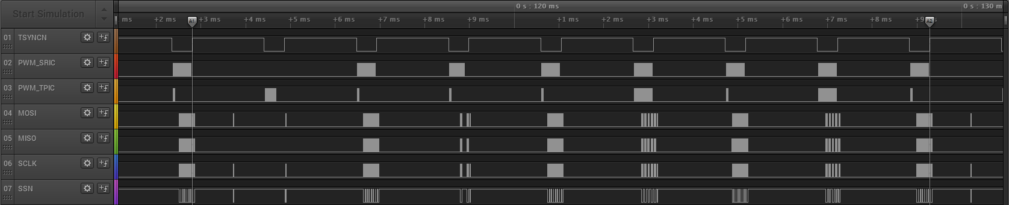
Wacom Pen 3.0i Protocol
Wacom Pen 3.0i Protocol
고주사율 ( 120Hz ) 디스플레이를 위한 Wacom Pen Protocol
Touch Time을 반으로 감소하고, 그만큼 Display Time을 증가 ( 16LHB → 8LHB로 변경 )
신규 8LHB Protocol ( 3.0i Protocol )
B : Beacon / F : Finger / PP : Pen Position / PD : Pen data / T : Tilt
실제 구동 예시 ( 12.96” WQHD Model )
1Frame : 10Mux ( 총 48Line / 1Mux = 5Line )
Finger : 5Mux/LHB / Tilt : 2Mux/LHB / Pen Data : 8Mux/LHB
LHB | 1 | 2 | 3 | 4 | 5 | 6 | 7 | 8
Full | B | F1 | F2 | F3 |  | F1 | F2 | F3
Local | B | PD1 | T | PD2 | F1 | PD3 | F2 | PD4
B
PD
T
PD
F
PD
F
PD

Slide 3
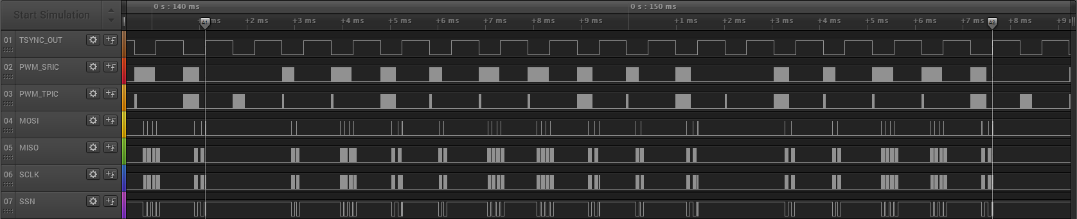
Wacom Pen 3.0i Protocol
Wacom Pen 3.0i Protocol
고주사율 ( 120Hz ) 디스플레이를 위한 Wacom Pen Protocol
Touch Time을 반으로 감소하고, 그만큼 Display Time을 증가. ( 16LHB → 8LHB로 변경 )
기존 16LHB Protocol ( 1.0i Protocol )
B : Beacon / F : Finger / PP : Pen Position / PD : Pen data / T : Tilt
실제 구동 예시 ( 12.96” WQHD Model )
1Frame : 10Mux ( 총 48Line / 1Mux = 5Line )
Finger : 2Mux/LHB / Tilt : 2Mux/LHB / Pen Data : 8Mux/LHB / Pen Position : 2Mux/LHB
LHB | 1 | 2 | 3 | 4 | 5 | 6 | 7 | 8 | 9 | 10 | 11 | 12 | 13 | 14 | 15 | 16
Full | B |  | F1 | F2 | F3 |  | F4 | F5 |  |  | F1 | F2 | F3 |  | F4 | F5
Local | B | PP1 | PD1 | F1 | T | PD2 | PD3 | F2 | PP2 | F3 |  | F4 | PP3 | PD4 | PD5 | F5
B
PP
PD
F
T
PD
PD
F
PP
F
F
PP
PD
PD
F

Slide 4
Wacom Pen 3.0i Protocol
Pen Uplink 신호
Panel에서 Pen으로 보내는 신호 ( Ping / Beacon )
DSSS Code를 사용하며, Ping은 1DSSS Code ( 4Bit 정보 ), Beacon은 6DSSS Code로 구성 ( 24bit 정보 )
Beacon : Preamble ( 2DSSS Code ) / Command ( 3DSSS Code ) / CRC ( 1DSSS Code )로 구성
CRC : Command Data ( 12bit ) 에 대한 CRC Data
Command 정보 ( 3.0i Protocol )
현재 Frequency는 0b100 값을 사용 ( 111kHz )
Preamble |  |  |  | Preamble |  |  |  | Command |  |  |  |  |  |  |  |  |  |  |  | CRC
P |  |  |  | P |  |  |  | Uplink0 |  |  |  | Uplink1 |  |  |  | Uplink2 |  |  |  | Uplink3
P3 | P2 | P1 | P0 | P3 | P2 | P1 | P0 | D3 | D2 | D1 | D0 | D7 | D6 | D5 | D4 | D11 | D10 | D9 | D8 | C3 | C2 | C1 | C0
Command | CMD |  |  | Frequency info. |  |  | Uplink ID |  | Protocol Info. |  | AIT info.
 | D11 | D10 | D9 | D8 | D7 | D6 | D5 | D4 | D3 | D2 | D1 | D0
Get Default Data | 0 | 0 | 1 | Freq. |  |  | 0 | 1 | 0 | 0 | 0 | 1
Get Hash Code | 1 | 0 | 1 | Freq. |  |  | 0 | 1 | 0 | 0 | 0 | 1
Get ID1 Data | 0 | 1 | 0 | Freq. |  |  | 0 | 1 | 0 | 0 | 0 | 1
Get ID2 Data | 1 | 1 | 0 | Freq. |  |  | 0 | 1 | 0 | 0 | 0 | 1
Get Idle Mode | 1 | 0 | 0 | Freq. |  |  | 0 | 1 | 0 | 0 | 0 | 1
Get Full Mode | 0 | 0 | 0 | Freq. |  |  | 0 | 1 | 0 | 0 | 0 | 1

Slide 5
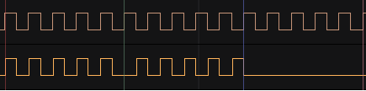



Wacom Pen 3.0i Protocol
Pen Downlink 신호
Pen에서 Panel로 보내는 신호 ( Tone / Pen Data )
Beacon 정보와 Pen 상태 ( Hover / Contact )에 따라 다른 신호를 출력
Tip / Ring에서 신호를 출력하며, Data 정보를 포함
Tone 신호 : Data 정보를 가지지 않는 일정 Freq.의 신호
Pen Data 정보
1LHB 당 8개의 Data를 출력
각 Data는 총 3가지 값 ( 3진수 )을 출력 가능
필요에 따라 2Data를 3Bit 값으로 변환하여 사용
[Ex] Data2 = 2, Data3 = 0인 경우, (3진수)20 → (10진수)6 → (2진수)110 → B3 = 1, B4 = 1, B5 = 0로 변환
Ring
Tip
Beacon | LHB1 | LHB2 | LHB3 | LHB4 | LHB5 | LHB6 | LHB7 | LHB8
Default |  | Data-A / Tip | Tone / Ring | Data-B / Tip |  | Data-C / Tip |  | Data-D / Tip
Full |  | Tone / Tip | Tone / Tip | Tone / Tip |  | Tone / Tip | Tone / Tip | Tone / Tip
Idle |  | Tone / Tip |  | Tone / Tip |  | Tone / Tip |  | Tone / Tip
< 정위상 : 0 >
< 역위상 : 1 >
< 미출력 : 2 >

Slide 6
Wacom Pen 3.0i Protocol
Pen Downlink 신호
Pen에서 Panel로 보내는 신호 ( Tone / Pen Data )
Beacon 정보와 Pen 상태 ( Hover / Contact )에 따라 다른 신호를 출력
Pen Data Packet
Pressure / Switch On/Off 정보 / Battery 정보를 포함
Contact 상태 : 상세한 정보를 전달 ( 22Bit )
Hover 상태 : Contact 대비 신호가 약해 간단한 정보만 전달
Beacon | LHB1 | LHB2 | LHB3 | LHB4 | LHB5 | LHB6 | LHB7 | LHB8
Default |  | Data-A | Tone | Data-B |  | Data-C |  | Data-D
Pen Data | Data-A / Data-C |  |  |  |  |  |  |  |  |  |  |  |  |  | Data-B / Data-D
 | D0 | D1 | D2 |  | D3 |  | D4 |  | D5 |  | D6 |  | D7 |  | D8 | D9 | D10 |  | D11 |  | D12 |  | D13 |  | D14 |  | D15
Contact | B0 | B1 | B2 | B3 |  | B4 | B5 | B6 |  | B7 | B8 | B9 |  | B10 | B11 | B12 | B13 | B14 |  | B15 | B16 | B17 |  | B18 | B19 | B20 |  | B21
 | 0 | 1 | Pressure ( LSB 9Bit ) |  |  |  |  |  |  |  |  |  |  |  | 0 | 1 | S1 | S2 |  | P ( MSB 3Bit ) |  |  |  | Checksum
Pen Data | Data-A |  |  |  |  |  |  |  | Data-B
 | D0 | D1 | D2 | D3 | D4 | D5 | D6 | D7 | D8 | D9 | D10 | D11 | D12 | D13 | D14 | D15
Hover | Switch1 |  |  |  | Inv. Switch1 |  |  |  | Switch2 |  |  |  | Inv. Switch2
Pen Data | Data-C |  |  |  |  |  |  |  | Data-D
 | D0 | D1 | D2 | D3 | D4 | D5 | D6 | D7 | D8 | D9 | D10 | D11 | D12 | D13 | D14 | D15
Hover | Battery 1 |  |  |  | Inv. Battery 1 |  |  |  | Battery 2 |  |  |  | Inv. Battery 2

Slide 7
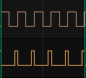
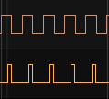
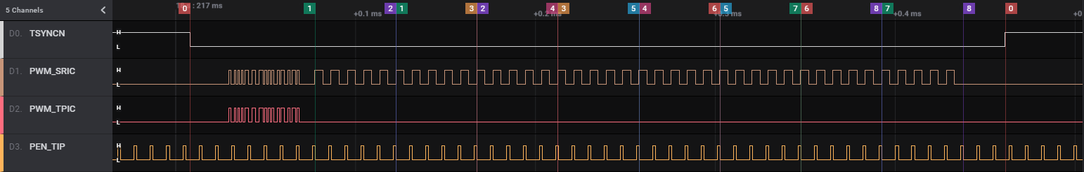
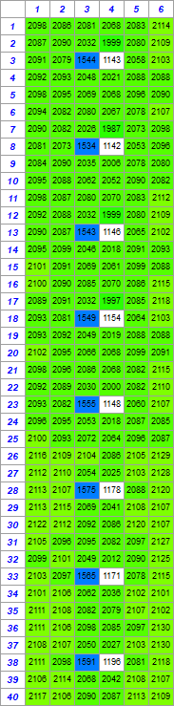
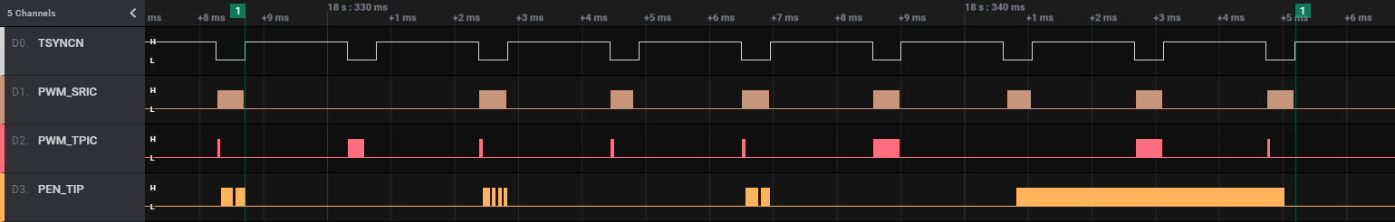
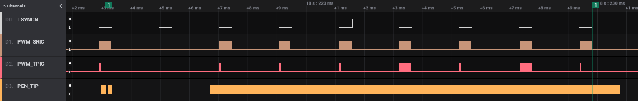
Wacom Pen 3.0i Protocol
Uplink Missing 처리
Pen이 Uplink 신호를 놓친 경우, Pen 끊김 방지를 위해 Tone 신호를 출력
Uplink를 놓친 시점부터 마지막 LHB까지 Tone 신호를 출력
비동기로 출력되는 신호로 LHB별로 값이 다르나 LHB 내 Symbol별 값은 동일
Tone 신호 출력 예시 ( 111kHz )
Ping Missing인 경우, Tone 신호 출력 예시
Beacon Missing인 경우, Tone 신호 출력 예시
< 2LHB >
< 4LHB >
Ping Error
Beacon Error
2LHB
4LHB

